Slide 1


深圳
Guava介绍
2018.11

Slide 2
课程概要
基本工具
集合
缓存
函数式风格
并发
字符串处理
原生类型
区间
I/O
散列
事件总线
数学运算
反射

Slide 3
基本工具 Basic utilities
01
让使用Java语言变得更舒适

Slide 4
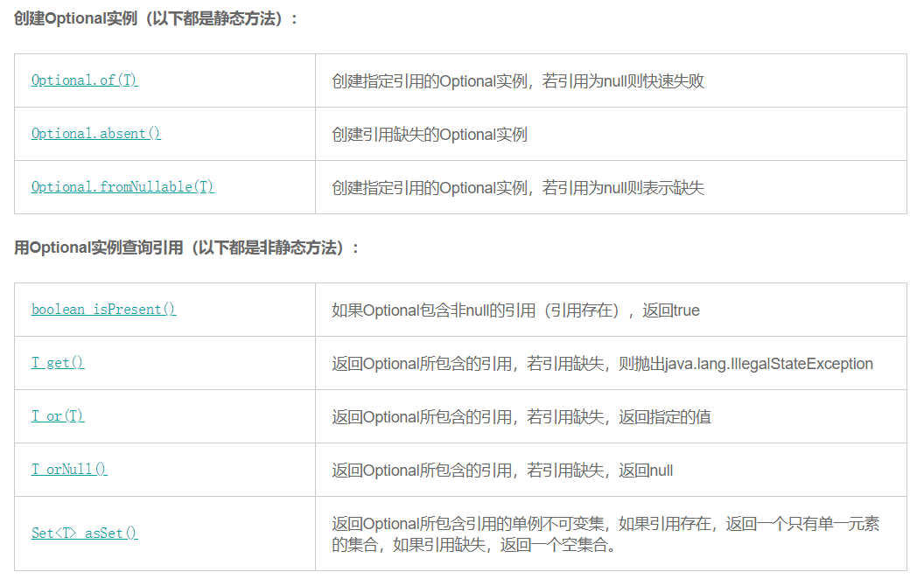
使用和避免null
Guava用Optional<T>表示可能为null的T类型引用。一个Optional实例可能包含非null的引用（我们称之为引用存在），也可能什么也不包括（称之为引用缺失）。它从不说包含的是null值，而是用存在或缺失来表示。但Optional从不会包含null值引用。
例子： Optional.fromNullable(a).or(b)

Slide 5
前置条件(Preconditions)
Guava在Preconditions类中提供了若干前置条件判断的实用方法，每个方法都有三个变种：
没有额外参数：抛出的异常中没有错误消息；
有一个Object对象作为额外参数：抛出的异常使用Object.toString() 作为错误消息；
有一个String对象作为额外参数，并且有一组任意数量的附加Object对象：这个变种处理异常消息的方式有点类似printf，但考虑GWT的兼容性和效率，只支持%s指示符
Preconditions.checkArgument(i >= 0, "Argument was %s but expected nonnegative", i); Preconditions.checkArgument(i > j, "Expected i < j, but %s > %s", i, j);

Slide 6
前置条件(Preconditions)
方法声明（不包括额外参数） | 描述 | 检查失败时抛出的异常
checkArgument(boolean) | 检查boolean是否为true，用来检查传递给方法的参数。 | IllegalArgumentException
checkNotNull(T) | 检查value是否为null，该方法直接返回value，因此可以内嵌使用checkNotNull。 | NullPointerException
checkState(boolean) | 用来检查对象的某些状态。 | IllegalStateException
checkElementIndex(int index, int size) | 检查index作为索引值对某个列表、字符串或数组是否有效。index>=0 && index<size * | IndexOutOfBoundsException
checkPositionIndex(int index, int size) | 检查index作为位置值对某个列表、字符串或数组是否有效。index>=0 && index<=size * | IndexOutOfBoundsException
checkPositionIndexes(int start, int end, int size) | 检查[start, end]表示的位置范围对某个列表、字符串或数组是否有效* | IndexOutOfBoundsException

Slide 7
常见Object方法
equals()
assertTrue(Objects.equal(1, 1)); assertTrue(Objects.equal(null, null)); String s1 = "foobar"; String s2 = new String(s1); assertTrue(Objects.equal(s1, s2));
hashCode
assertTrue(Objects.hashCode(1, 2, null) != Objects.hashCode(1, 2));
compare/compareTo
Guava提供了ComparisonChain。
ComparisonChain执行一种懒比较：它执行比较操作直至发现非零的结果，在那之后的比较输入将被忽略。

Slide 8
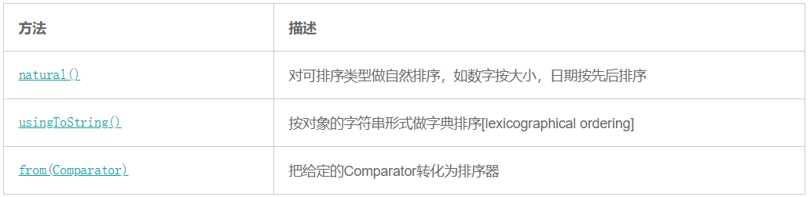
Guava强大的”流畅风格比较器(Ordering)
创建排序器

Slide 9
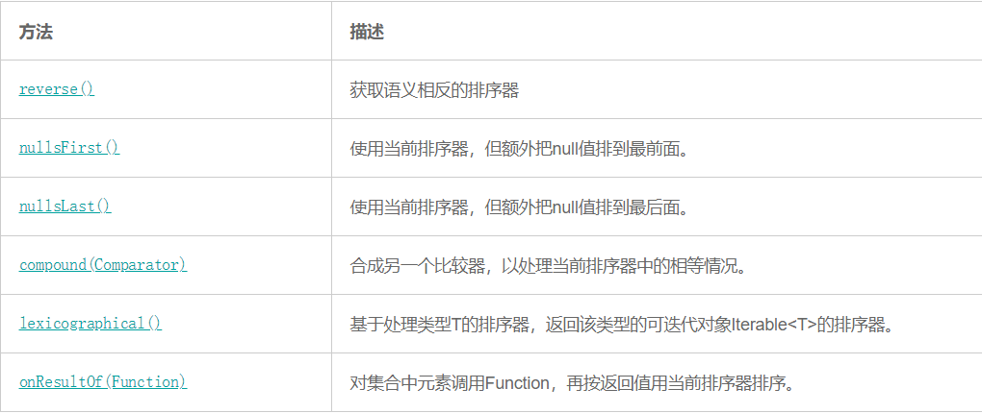
Guava强大的”流畅风格比较器(Ordering)
2. 链式调用方法：通过链式调用，可以由给定的排序器衍生出其它排序器

Slide 10
集合 Collections
02
Guava对JDK集合的扩展

Slide 11
不可变集合

Slide 15
缓存 catch
03
本地缓存实现，支持多种缓存过期策略

Slide 16
函数式风格 Functional idioms
04
可以显著简化代码

Slide 17
并发 Concurrency
05
强大而简单的抽象，让编写正确的并发代码更简单

Slide 18
字符串处理 Strings
06
字符串工具，包括分割、连接、填充等操作

Slide 19
原生类型Primitives
07
扩展 JDK 未提供的原生类型（如int、char）操作， 包括某些类型的无符号形式

Slide 20
区间 Ranges
08
可比较类型的区间API，包括连续和离散类型

Slide 21
I/o
09
简化I/O尤其是I/O流和文件的操作，针对Java5和6版本

Slide 22
散列 Hash
10
提供比Object.hashCode()更复杂的散列实现，并提供布鲁姆过滤器的实现

Slide 23
事件总线EventBus
11
发布-订阅模式的组件通信，但组件不需要显式地注册到其他组件中

Slide 24
数学运算 Math
12
优化的、充分测试的数学工具类

Slide 25
反射 Reflection
13
Guava 的 Java 反射机制工具类

